Slide 1
React advanced
ToDo Repo Url
14.06.2024
Tim Fehrmann & Leon Schwarzenberger

Slide 2

Loading…

Slide 3
Agenda
Projektvorstellung
Css-modules vs styled-components
Api-Generierung
Global State
React Hooks
Ausblick

Slide 4

Projektvorstellung
By Tim

Slide 5


Design

Slide 6
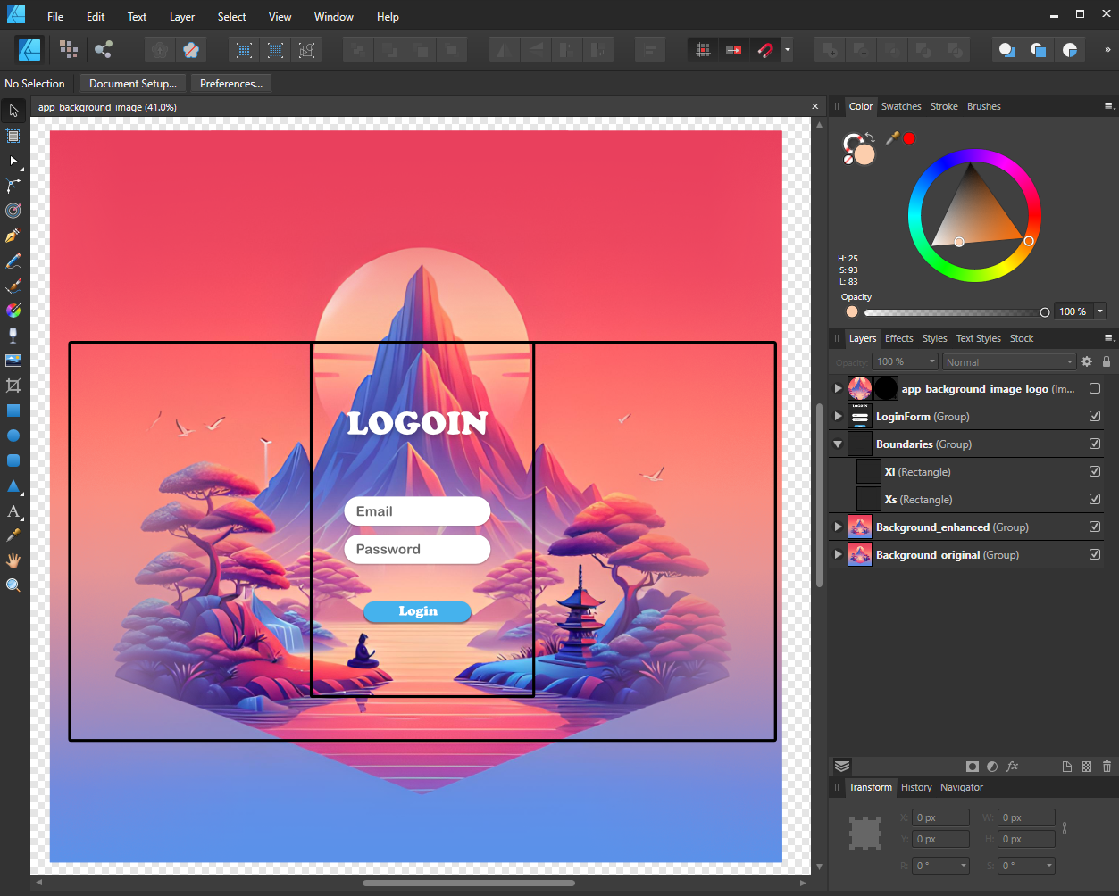
Design

Slide 7
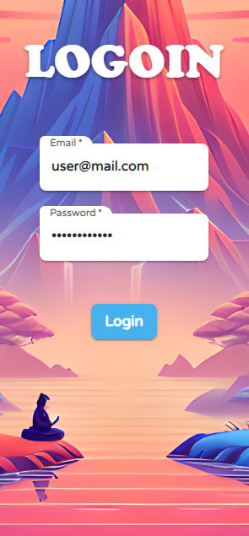
Web App
Login Page

Slide 8
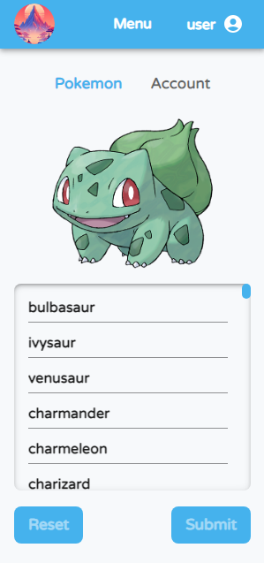
Web App
Login Page
Pokemon Page
Redirect

Slide 9
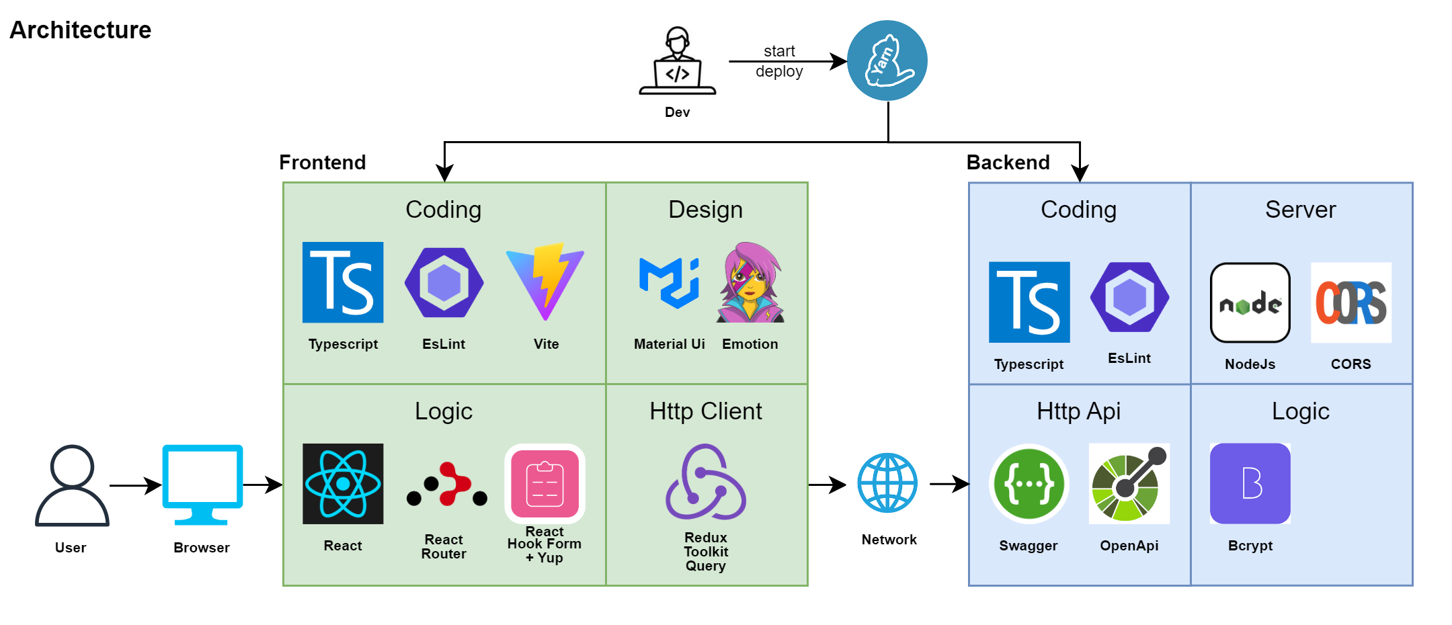
Architecture

Slide 10
Architecture

Slide 11
Was macht Entwickler advanced in react?

Slide 12
Was macht Entwickler advanced in react?
Meine Favoriten
Weniger Boilerplate:
Libraries & Abstraction
Code-Quality Tooling
EsLint & Prettier
States korrekt einsetzen: Lokal vs Global
Performance kommt zuletzt

Slide 13
Css-Modules vs Styled-Components
By Leon

Slide 14
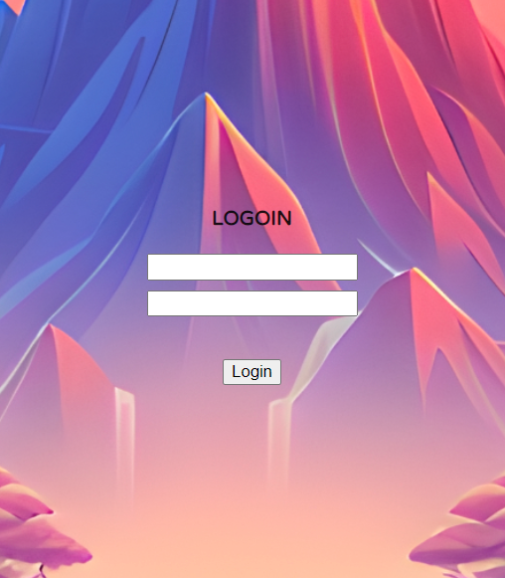
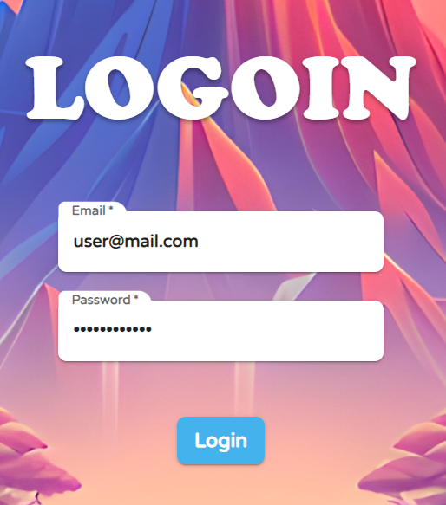
Wofür brauchen wir styling?

Slide 15
CSS-Modules
styles.module.css
.button { background-color: blue; color: white; }
Ein oder mehrere css Files, die Styles für verschiedene Klassen definieren
Objektnotation
Style in Komponente importieren und als className übergeben
MyComponent.tsx
import styles from '.styles.module.css'; function MyComponent() { return <Button className={styles.button}>Click me</Button>; }
Es können auch mehre Styleklassen übergeben werden:
className={`${styles.primaryButton} ${styles.largeButton}`}

Slide 16
Inline SX-Styling mit MUI
MyComponent.tsx
import {Box, SxProps} from '@mui/material'; function MyComponent(extraProps: SxProps) { return ( <Box id="Background" sx={{ zIndex: -10, position: 'absolute', width: '100%', height: '100%', backgroundImage: `url(${backgroundImage})`, ...extraProps, }} /> ); }
Styling wird direkt als sx-Prop der Komponente übergeben
Zusätzliche sx-Props können auch von außerhalb übergeben werden
Können teilweise auch direkt übergeben werden:
<Box id="Background" width="100%" height="100%" />

Slide 17
styled components with MUI
MyButton.tsx
Styled components werden als const definiert
(gleiche, oder seperate Datei)
Mit und ohne Interface möglich
→ Erlaubt eigene Properties, um dynamisch zu stylen
import { styled } from '@mui/material/styles'; import Button, {ButtonProps} from '@mui/material/Button'; interface MyButtonProps extends ButtonProps { selected?: boolean; } const MyButton = styled<MyButtonProps>(Button)(({ selected, theme }) => ({ background: selected ? theme.palette.primary.main
: theme.palette.secondary.main, })); function MyComponent() { return ( <MyButton selected>ClickMe</MyButton> ); }

Slide 18



 | CSS-Modules | Inline SX-Styling (MUI) | styled-components (MUI)
Definition | CSS-Dateien | Inline in Komponente | Als const mit styled()
Lokalität | Global (durch Klassennamen) | Lokal pro Element | Lokal pro Komponente oder global durch Export
Verwendung von Variablen
Dynamisches Styling
Mui-spezifisch |  | aber ähnlich in anderen Librarys | aber ähnlich in anderen Librarys
Wiederverwendung
Code-Lesbarkeit | Viele Files | Schnell unübersichtlich
Tipp: im Projekt möglichst einheitlicher Stil z.B.: bis zu drei custom styles als inline SX-Prop, ansonsten Styled-Component

Slide 19
Api-Generierung
By Tim

Slide 20
Was ist eine Api?

Slide 21



Was ist eine Api?
Application Programming Interface
Client
Api
Server

Slide 22

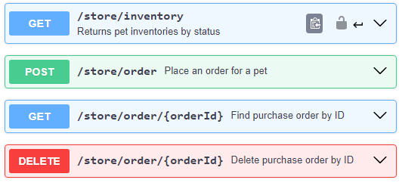
Was ist eine Api?
Application Programming Interface
Client
Api
Server
https://editor.swagger.io/

Slide 23

Rule of
„Jede Api Definition ist besser als keine Api Definition“
- Tim Fehrmann, 08.04.2024

Slide 24
Wie wird eine Api erstellt?

Slide 25
Wie wird eine Api erstellt?
von Hand
openapi: 3.0.0 info: title: Pokemon API version: 1.0.0 paths: /pokemon: get: responses: '200': description: Get all Pokemon content: application/json: schema: type: array items: type: string
openapi.yaml

Slide 26
Wie wird eine Api erstellt?
von Hand
aus Annotations
openapi: 3.0.0 info: title: Pokemon API version: 1.0.0 paths: /pokemon: get: responses: '200': description: Get all Pokemon content: application/json: schema: type: array items: type: string
/** @openapi * /pokemon: * get: * summary: Get all Pokemon * responses: * 200: * content: * application/json: * schema: * type: array * items: * type: string */
openapi.yaml

Slide 27
Wie wird eine Api erstellt?
von Hand
aus Annotations
aus Code & Annotations
openapi: 3.0.0 info: title: Pokemon API version: 1.0.0 paths: /pokemon: get: responses: '200': description: Get all Pokemon content: application/json: schema: type: array items: type: string
/** @openapi * /pokemon: * get: * summary: Get all Pokemon * responses: * 200: * content: * application/json: * schema: * type: array * items: * type: string */
[HttpGet] [SwaggerOperationSummary("Get all Pokemon")] public ActionResult<List<string>> GetPokemon() { var pokemon = pokemonService.GetAll();
return Ok(pokemon); }
openapi.yaml

Slide 28



Wie wird eine Api erstellt?
Speed:
von Hand
aus Annotations
aus Code & Annotations
openapi: 3.0.0 info: title: Pokemon API version: 1.0.0 paths: /pokemon: get: responses: '200': description: Get all Pokemon content: application/json: schema: type: array items: type: string
/** @openapi * /pokemon: * get: * summary: Get all Pokemon * responses: * 200: * content: * application/json: * schema: * type: array * items: * type: string */
[HttpGet] [SwaggerOperationSummary("Get all Pokemon")] public ActionResult<List<string>> GetPokemon() { var pokemon = pokemonService.GetAll();
return Ok(pokemon); }
openapi.yaml

Slide 29



Wie wird unsere Api generiert?
Backend
Code
Swagger
Swagger.json

Slide 30

Wie wird unsere Api generiert?
Backend
Code
Swagger
Swagger.json
Rtk-query
Swagger.json
Http-Client Api

Slide 31

Api-Generierung mit
Config (Boilerplate)
export const emptyApi = createApi({ reducerPath: ‘pokemonApi’, baseQuery: fetchBaseQuery({
baseUrl: 'http://localhost:3000/’;
}), endpoints: () => ({}), });
emptyPokemonApi.ts

Slide 32
Api-Generierung mit
Config (Boilerplate)
export const emptyApi = createApi({ reducerPath: ‘pokemonApi’, baseQuery: fetchBaseQuery({
baseUrl: 'http://localhost:3000/’;
}), endpoints: () => ({}), });
emptyPokemonApi.ts
const config: ConfigFile = { schemaFile: 'http://localhost:3000/swagger.json’; apiFile: './emptyApi.ts', apiImport: 'emptyApi', outputFile: './rawApi.ts', exportName: 'rawApi', };
config.ts

Slide 33

Api-Generierung mit
Config (Boilerplate)
Console Command
export const emptyApi = createApi({ reducerPath: ‘pokemonApi’, baseQuery: fetchBaseQuery({
baseUrl: 'http://localhost:3000/’;
}), endpoints: () => ({}), });
"codegen": "npx @rtk-query/codegen-openapi ./config.ts
package.json
\frontend> yarn codegen
terminal
emptyPokemonApi.ts
const config: ConfigFile = { schemaFile: 'http://localhost:3000/swagger.json’; apiFile: './emptyApi.ts', apiImport: 'emptyApi', outputFile: './rawApi.ts', exportName: 'rawApi', };
config.ts

Slide 34
Api-Generierung mit
Config (Boilerplate)
Console Command
export const emptyApi = createApi({ reducerPath: ‘pokemonApi’, baseQuery: fetchBaseQuery({
baseUrl: 'http://localhost:3000/’;
}), endpoints: () => ({}), });
"codegen": "npx @rtk-query/codegen-openapi ./config.ts
package.json
\frontend> yarn codegen
generate
terminal
Generated Api
emptyPokemonApi.ts
const injectedRtkApi = api.injectEndpoints({ endpoints: (build) => ({ getPokemon: build.query<string[], void>({ query: () => ({ url: '/pokemon' }), }), }), });
export const { useGetPokemonQuery } = injectedRtkApi;
const config: ConfigFile = { schemaFile: 'http://localhost:3000/swagger.json’; apiFile: './emptyApi.ts', apiImport: 'emptyApi', outputFile: './rawApi.ts', exportName: 'rawApi', };
config.ts
pokemonApi.ts

Slide 35
Nutzung von
// Query const { data: getTrainsData, isLoading: getTrainsIsLoading } = useGetTrainsQuery();
const trains = getTrainsData ?? [];
// Mutation const [createTrain, {
isLoading: createTrainIsLoading,
// error can be handled in useEffect() or Middleware
error: createTrainError,
}] = useCreateTrainMutation();
trigger
const handleCreateTrain = (train: ITrain) => { createTrain({ body: train }); };

Slide 36
Aufgaben
terminal: git checkout todo1
"ToDo 1.1": "Run command below",
package.json
// ToDo 1.2 Import and use login-mutation from generated pokemonApi
LoginPage.tsx
{/* ToDo 1.3 Add ResponsiveLoadingBackdrop when login-mutation isLoading */}
LoginPage.tsx
// ToDo 1.4 Run login-mutation with credentials in body
LoginPage.tsx

Slide 37
Lösungen
techlabor_trainings_react_advanced\frontend> yarn codegen
ToDo 1.1
Click to Show Solution
// ToDo 1.2 Import and use Login Mutation from generated pokemonApi const [login, { data: loginData, isLoading: loginIsLoading}] = usePostLoginMutation();
ToDo 1.2
Click to Show Solution
{/* ToDo 1.3 Add ResponsiveLoadingBackdrop when login-mutation isLoading */} {loginIsLoading ? <ResponsiveLoadingBackdrop /> : null}
ToDo 1.3
Click to Show Solutions
ToDo 1.4
Click to Show Solution
// ToDo 1.4 Run login-mutation with credentials in body login({ body: { email, password } });

Slide 38
Invalidation Tags
Query Caches können durch die Ausführung von Mutations invalidiert werden.
Hierzu werden Query & Mutation mit dem Gleichen tag ‘Pokemon’ versehen.

Slide 39
Invalidation Tags
Query Caches können durch die Ausführung von Mutations invalidiert werden.
Hierzu werden Query & Mutation mit dem Gleichen tag ‘Pokemon’ versehen.
const { data: getPokemonData} = useGetPokemonQuery();
const [postPokemonData] = usePostPokemonMutation();
const handleSubmit = () => { postPokemonData({ body: updatedPokemonData }); };
invalidate
PokemonTabContent.tsx

Slide 40
Invalidation Tags
Query Caches können durch die Ausführung von Mutations invalidiert werden.
Hierzu werden Query & Mutation mit dem Gleichen tag ‘Pokemon’ versehen.
const enhancedPokemonApi = pokemonApi.enhanceEndpoints({ addTagTypes: ['Pokemon'], endpoints: { getPokemon: { providesTags: ['Pokemon'], }, postPokemon: { invalidatesTags: ['Pokemon'], }, }, });
const { data: getPokemonData} = useGetPokemonQuery();
invalidate
const [postPokemonData] = usePostPokemonMutation();
const handleSubmit = () => { postPokemonData({ body: updatedPokemonData }); };
invalidate
PokemonTabContent.tsx
enhancedPokemonApi.ts

Slide 41
Global State
By Leon

Slide 42
Wozu brauchen wir ein Global State
Was kennt ihr bisher, um Zustände zu speichern?
useState-Hook
Das Problem dabei:
useState speichert den Wert pro Komponente
um auf einen Wert über mehrere Komponenten hinweg zugreifen zu können müssen props durchgereicht werden
function PokemonTabContent() {
const [selectedPokemonId, setSelectedPokemonId] = useState<number>(1);
const handleSelectedPokemonId = (id: number) => { setSelectedPokemonId(id); };
….
}

Slide 43
Context API
Die Lösung ohne Prop-Kaskaden
App
Context
ContextProvider
Component 1
Component 2
Es kann auch mehrere Kontexte geben

Slide 44
Context API – Context
AppContext.tsx
Typsicher durch Interface, geht aber auch ohne
import React, { createContext, useState, ReactNode } from 'react'; export interface AppState { user: { name: string; loggedIn: boolean }; theme: string; } export interface AppContextProps { state: AppState; setState: React.Dispatch<React.SetStateAction<AppState>>; } export const initialState: AppState = { user: { name: '', loggedIn: false }, theme: 'light', }; const AppContext = createContext<AppContextProps | undefined>(undefined); export default AppContext;

Slide 45
Context API – ContextProvider
AppContextProvider.tsx
Anstatt useState kann auch ein CustomHook benutzt werden
elegant komplexe Logik auslagern
import { ReactNode, useState } from 'react'; import AppContext, { AppState, initialState } from './AppContext.tsx' interface AppContextProviderProps { children: ReactNode; } export default function AppContextProvider(props: AppContextProviderProps) { const { children } = props; const [state, setState] = useState<AppState>(initialState); return ( <AppContext.Provider value={{ state, setState }}> {children} </AppContext.Provider> ); }

Slide 46
Context API – App
App.tsx
Provider können ineinander geschachtelt werden
import AppContextProvider from './AppContextProvider.tsx' export default function App() { return ( <AppContextProvider> <Router /> </AppContextProvider> ); }

Slide 47
Context API – Component
Component_1.tsx
Noch besser:
handleThemeToggle in Context auslagern, statt generell setState zu benutzen
import { useContext } from ‘react‘; import AppContext from ‘./AppContext.tsx‘ export default function Component1() { const { state, setState } = useContext(AppContext); const handleThemeToggle = () => { setState({ …state, theme: theme === ‘light‘ ? ‘dark‘ : ‘light‘; }) } return ( <Button onClick={handleThemeToggle}>Toggle Theme</Button> ); };

Slide 48
Redux State Management
Spezielle Context-API für komplexere Anwendungsfälle
Single Source of Truth
Übersichtlich durch fachliche Aufteilung in Slices
Mehr Funktionalität durch Reducer
Kompatibel mit vielen weiteren Redux-Tools

Slide 49

Redux State Management - Components
Quelle: https://redux.js.org/tutorials/fundamentals/part-2-concepts-data-flow

Slide 50
Redux State Management - Store
store.ts
import { configureStore } from '@reduxjs/toolkit'; import userReducer from './userSlice'; export const store = configureStore({ reducer: { user: userReducer, }, }); // Infer the `RootState` and `AppDispatch` types from the store itself export type RootState = ReturnType<typeof store.getState>; export type AppDispatch = typeof store.dispatch;

Slide 51
Redux State Management - Reducer
userSlice.ts
import { createSlice, PayloadAction } from '@reduxjs/toolkit‘; import { RootState } from './app/store'; import { useSelector } from 'react-redux'; … export const userSlice = createSlice({ name: 'user', initialState, reducers: { setUserId: (state, action: PayloadAction<string | null>) => { state.userId = action.payload; }, clearUserId: (state) => { state.userId = null; }, }, }); export const { setUserId, clearUserId } = userSlice.actions; export const useUserSlice = () => useSelector((state: RootState) => state.user); export default userSlice.reducer;
interface UserState { userId: string | null; status: 'idle' | 'loading' | 'failed'; } const initialState: UserState = { userId: null, status: 'idle', };

Slide 52
Redux State Management - App
App.tsx
import { Provider } from 'react-redux'; import { store } from './store.ts' export default function App() { return ( <Provider store={store}> <Router /> </Provider> ); }

Slide 53
Redux State Management - Component
Component_1.tsx
import {useDispatch} from "react-redux"; import { useUserSlice, clearUserId} from './userSlice.ts' export default function Component1() { const { status } = useUserSlice(); const dispatch = useDispatch(); const handleLogout = () => { dispatch(clearUserId()); } if(status !== ‘idle‘) { return null; } return ( <Button onClick={handleLogout}>Logout</Button> ); }

Slide 54
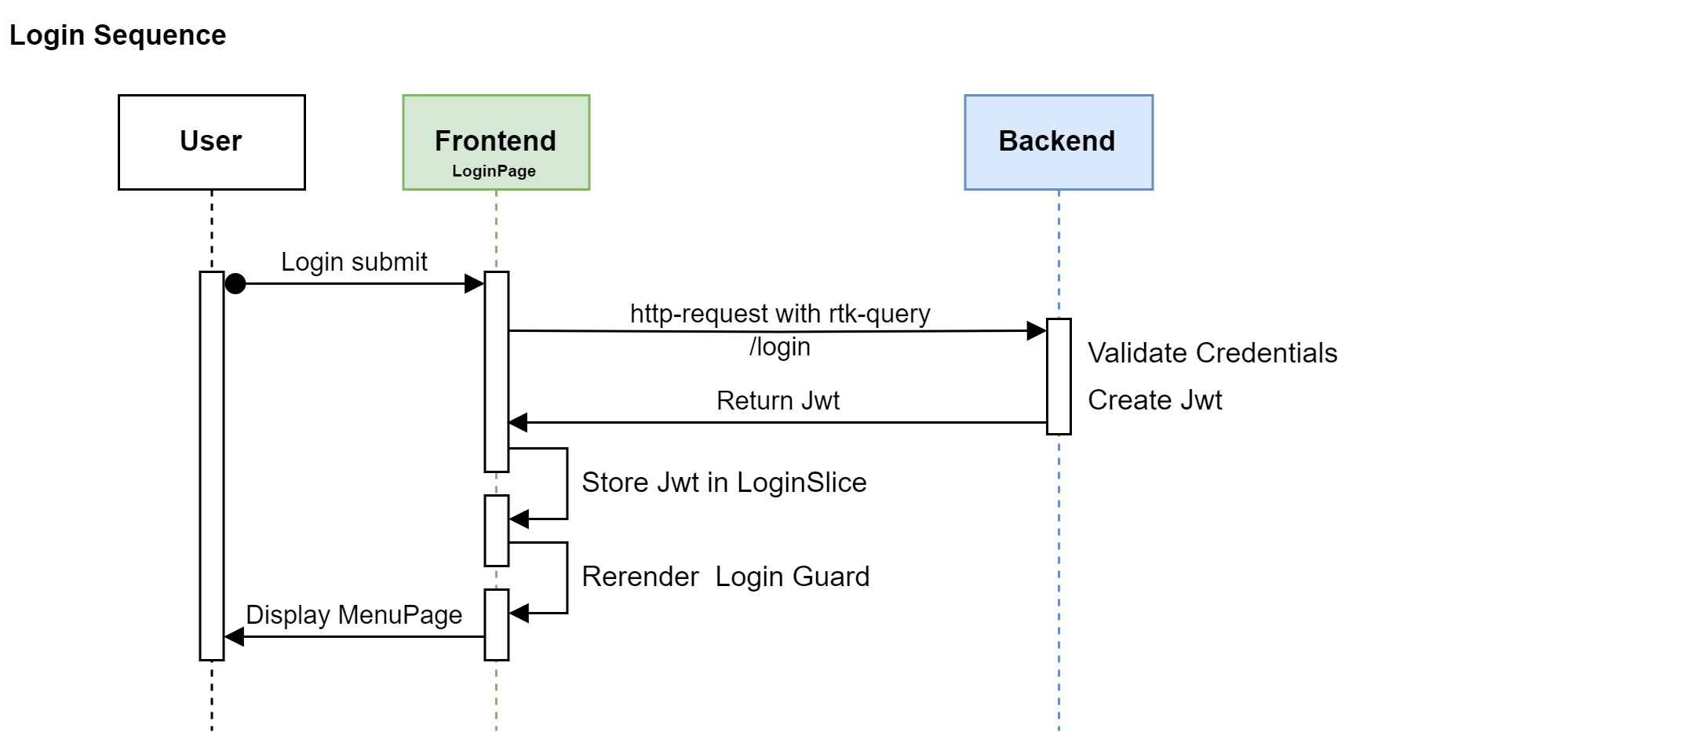
Login Request & Jwt Storage

Slide 55
Aufgaben Persisting State - Local Storage
terminal: git checkout todo2
ToDo 2.1: add loginReducer
store.ts
ToDo 2.2: Update state and save Jwt to LocalStorage
LoginSlice.ts
ToDo 2.3: Reset state and Remove Jwt from LocalStorage
LoginSlice.ts
ToDo 2.4: export actions
loginSlice.ts
ToDo 2.5: dispatch setLoggedIn
LoginPage.tsx
ToDo 2.6: dispatch setLoggedOut
UserMenu.tsx
ToDo 2.7: Use Jwt from LoginSlice to redirect to MenuPage
LoginRoute.ts
Zusatzaufgabe: Baue eine useLoginSelector Function im loginSlice um in der LoginRoute einfacher auf den State zugreifen zu können

Slide 56
Lösungen Persisting State - Local Storage
ToDo 2.1
Click to Show Solution
// ToDo 2.1 add loginReducer
login: loginReducer,
ToDo 2.2 update State and save to local Storage
const newState = { ...state, isLoggedIn: true, token, ...user, }; saveToLocalStorage(LOGIN_STATE_TOKEN, newState);
ToDo 2.2
Click to Show Solution
ToDo 2.2 reset State to initialState and remove from local Storage
removeFromLocalStorage(LOGIN_STATE_TOKEN); return { ...initialState };
ToDo 2.3
Click to Show Solutions

Slide 57
Lösungen Persisting State - Local Storage
// ToDo 2.4 export actions
export const { setLoggedIn, setLoggedOut, } = loginSlice.actions;
ToDo 2.4
Click to Show Solution
ToDo 2.5
Click to Show Solution
// ToDo 2.5 dispatch setLoggedIn
dispatch(setLoggedIn(loginData.jwt));
ToDo 2.6
Click to Show Solution
// ToDo 2.6 dispatch setLoggedOut
dispatch(setLoggedOut());
// ToDo 2.7 retrieve isLoggedIn from loginState
const isLoggedIn = useSelector((state: IRootState) => state.login.isLoggedIn);
ToDo 2.7
Click to Show Solutions

Slide 58
React Hooks
By Tim

Slide 59
Pitfall – Object in Dependencies
Nur Änderungen am Objekt lösen useEffect aus
Unterobjekte haben keinen Einfluss
pokemons.push({ id: 1, name: 'Bulbasaur' }) useEffect(handleSomething, [pokemons]);
pokemons.push({ id: 1, name: 'Bulbasaur' }) useEffect(handleSomething, [pokemons.length]);

Slide 60
Pitfall – Object in Dependencies
Nur Änderungen am Objekt lösen useEffect aus
Unterobjekte haben keinen Einfluss
// Not Triggered pokemons.push({ id: 1, name: 'Bulbasaur' }) useEffect(handleSomething, [pokemons]);
// Triggered pokemons.push({ id: 1, name: 'Bulbasaur' }) useEffect(handleSomething, [pokemons.length]);

Slide 61
Pitfall – Object in Dependencies
Nur Änderungen am Objekt lösen useEffect aus
Unterobjekte haben keinen Einfluss
// Not Triggered pokemons.push({ id: 1, name: 'Bulbasaur' }) useEffect(handleSomething, [pokemons]);
pokemons[0].name = 'Ivysaur' useEffect(handleSomething, [pokemons.length]);
// Triggered pokemons.push({ id: 1, name: 'Bulbasaur' }) useEffect(handleSomething, [pokemons.length]);
pokemons = [...pokemons]; useEffect(handleSomething, [pokemons]);

Slide 62
Pitfall – Object in Dependencies
Nur Änderungen am Objekt lösen useEffect aus
Unterobjekte haben keinen Einfluss
// Not Triggered pokemons.push({ id: 1, name: 'Bulbasaur' }) useEffect(handleSomething, [pokemons]);
// Not Triggered pokemons[0].name = 'Ivysaur' useEffect(handleSomething, [pokemons.length]);
// Triggered pokemons.push({ id: 1, name: 'Bulbasaur' }) useEffect(handleSomething, [pokemons.length]);
// Triggered pokemons = [...pokemons]; useEffect(handleSomething, [pokemons]);

Slide 63
React Hooks
useMemo:
kapselt eine Funktion, die einen memoisierten Wert zurückgibt
Ähnlich zu useEffect durch abhängige States gesteuert, wann der Wert neu berechnet wird
Render
useMemo()
Dependencies Changed

Slide 64
React Hooks
useMemo:
kapselt eine Funktion, die einen memoisierten Wert zurückgibt
Ähnlich zu useEffect durch abhängige States gesteuert, wann der Wert neu berechnet wird
yes
Render
useMemo()
Dependencies Changed
no

Slide 65
React Hooks
useMemo:
kapselt eine Funktion, die einen memoisierten Wert zurückgibt
Ähnlich zu useEffect durch abhängige States gesteuert, wann der Wert neu berechnet wird
yes
Recompute & Update Cache
Render
useMemo()
Dependencies Changed
no
Use Cached
Rendered Components

Slide 66
Component Caching
const trainItems = trains.map((train) => ( <ListItem key={train.id}>{train.name}</ListItem> ) ;
Render: 400 ms
Re-Render: 400 ms

Slide 67
Component Caching
const trainItems = trains.map((train) => ( <ListItem key={train.id}>{train.name}</ListItem> ) ;
Render: 400 ms
Re-Render: 400 ms
Mit useMemo:
const cachedTrainItems = useMemo(() => trains.map((train) => ( <ListItem key={train.id}>{train.name}</ListItem> )), [trains]);
Render: 400 ms
Re-Render: ~ 7 ms
Dependencies

Slide 68
Component Caching
const trainItems = trains.map((train) => ( <ListItem key={train.id}>{train.name}</ListItem> ) ;
Render: 400 ms
Re-Render: 400 ms
Mit useMemo:
const cachedTrainItems = useMemo(() => trains.map((train) => ( <ListItem key={train.id}>{train.name}</ListItem> )), [trains]);
Render: 400 ms
Re-Render: ~ 7 ms
Dependencies
Aufgabe:
// ToDo 3.1 use useMemo to cache the pokemonItems

Slide 69
Lösungen - Component Caching
terminal: git checkout todo3
ToDo 3.1
Click to Show Solution
const cachedPokemonItems = useMemo(() => (
pokemons.map((pokemon) => <ListItem id="PokemonListItem" key={pokemon.id} . . . />
)), [pokemons]);

Slide 70
Pitfall –Nested Object in useState
Deep Nesting wenn möglich vermeiden
Aber oftmals notwendig z.B. formData

Slide 71
Pitfall –Nested Object in useState
Deep Nesting wenn möglich vermeiden
Aber oftmals notwendig z.B. formData
// No Nesting
const [color, setColor] = useState('red'); setColor('blue');

Slide 72
Pitfall –Nested Object in useState
Deep Nesting wenn möglich vermeiden
Aber oftmals notwendig z.B. formData
// No Nesting
const [color, setColor] = useState('red'); setColor('blue');
// Shallow Nesting
const [colorObject, setColorObject] = useState({ slot: 1, color: 'red' }); setColorObject({ ...colorObject, color: 'blue' });
Use Object spreading to recreate object

Slide 73
React Hooks
useRef:
Persistiert Werte zwischen Renderings
Ähnlich zu useState aber löst keine Renderings aus

Slide 74
React Hooks
useRef:
Persistiert Werte zwischen Renderings
Ähnlich zu useState aber löst keine Renderings aus
const trainMap = useRef<Record<number, ITrain>>({});
const handleUpdateTrain = (train: ITrain) => { trainMap.current[train.id] = train; };

Slide 75
Aufgaben useRef
// ToDo 3.2.1 use useRef to store edited pokemons in an editedPokemonsMap
// ToDo 3.2.2 update the pokemon in the editedPokemonsMap
// ToDo 3.2.3 use name of edited pokemon (if it exists) in favor of queried pokemon name
// ToDo 3.2 enable
PokemonTabContent.tsx
// ToDo 3.3.1 use useRef to store reset Callbacks from child components in a resetMap
// ToDo 3.3.2 Pass a reset-callback function to EditableTextField
// ToDo 3.3 enable
PokemonTabContent.tsx

Slide 76
Lösungen useRef
ToDo 3.2.1
Click to Show Solution
// ToDo 3.2.1 use useRef to store edited pokemons in an editedPokemonsMap
const editedPokemonsMap = useRef<Record<number, IPokemon>>({});
ToDo 3.2.2
Click to Show Solution
// ToDo 3.2.2 update the pokemon in the editedPokemonsMap
editedPokemonsMap.current[pokemon.id] = pokemon;
ToDo 3.2.3
Click to Show Solution
// ToDo 3.2.3 use name of edited pokemon (if it exists) in favor of queried pokemon name
defaultValue={editedPokemonsMap.current[pokemon.id]?.name || pokemon.name}
ToDo 3.3.1
Click to Show Solution
// ToDo 3.3.1 use useRef to store reset Callbacks from child components in a resetMap
const resetMap = useRef<Record<number, () => void>>({});
// ToDo 3.3.2 Pass a reset-callback function to EditableTextField
registerReset={(reset) => { resetMap.current[pokemon.id] = reset }}
ToDo 3.3.2
Click to Show Solution

Slide 77
Pitfall –Nested Object in useState
State-Objekte dürfen nicht direkt editiert werden
Erst kopieren, dann editieren

Slide 78
Pitfall –Nested Object in useState
State-Objekte dürfen nicht direkt editiert werden
Erst kopieren, dann editieren
// Deep Nesting const [colorObjects, setColorObjects] =
useState([{ slot: 1, color: 'red' }, { slot: 2, color: 'green' }]);
const newColorObjects = [...colorObjects]; newColorObjects[0] = { ...newColorObjects[0], color: 'blue’ }
setColorObjects(newColorObjects);
Use Object spreading to recreate objects

Slide 79
Pitfall –Nested Object in useState
State-Objekte dürfen nicht direkt editiert werden
Erst kopieren, dann editieren
Color
Object
// Deep Nesting const [colorObjects, setColorObjects] =
useState([{ slot: 1, color: 'red' }, { slot: 2, color: 'green' }]);
const newColorObjects = [...colorObjects]; newColorObjects[0] = { ...newColorObjects[0], color: 'blue’ }
setColorObjects(newColorObjects);
[0]
[1]
slot:
1
color: red
slot:
1
color: blue
Use Object spreading to recreate objects
Wird ‚red‘ auf ‚blue‘ abgeändert so müssen alle Objekte darüber kopiert werden.

Slide 80
Ausblick
Virtualized List
React 19

Slide 81
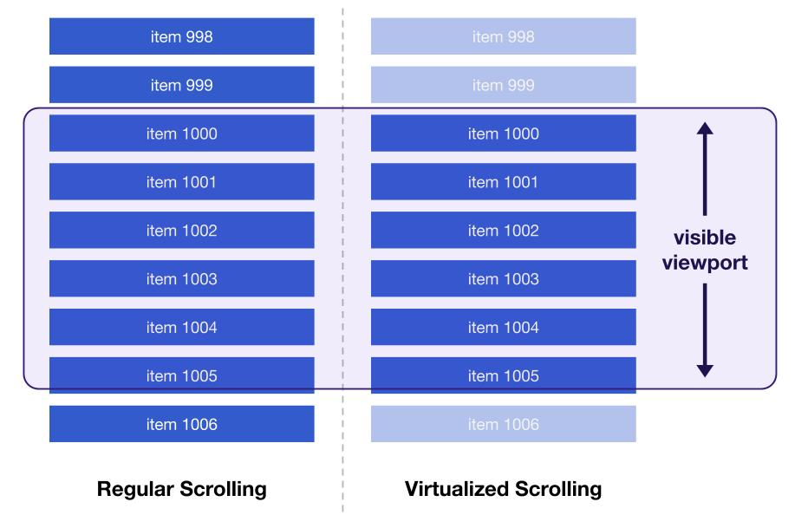
Virtualized List
Nur rendern was wirklich sichtbar ist
Performanter und flexibler als useMemo

Slide 82
Virtualized List
Nur rendern was wirklich sichtbar ist
Performanter und flexibler als useMemo
<List
data={[0, 1, 2]}
height={200}
itemHeight={30}
itemKey="id“
> {index => <div>{index}</div>} </List>;

Slide 83
React 19 - Dev Blog
Weniger Boilerplate
Schneller durch React-Compiler
useMemo & useCallback entfallen
Aber Wissen bleibt relevant
Metadata hinzufügen (für SEO)
Background loading
useFormStatus & useFormState hooks
use hook

